Slide 1
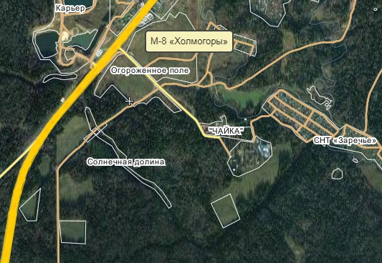
Схема проезда к месту проведения акции по посадке леса
Московская область, Сергиево-Посадский район, Сергиево-Посадское лесничество
Хотьковское участковое лесничество, квартал 42В площадь 13,5 га
д. Голыгино
Из Москвы по трассе М-8
Поворот на базу отдыха «Кристалл»
Место поведения акции кв. 42В пл. 16,0 га

